Slide 1
线性拟合
张煊、张博钜、丁宣铭

Slide 2
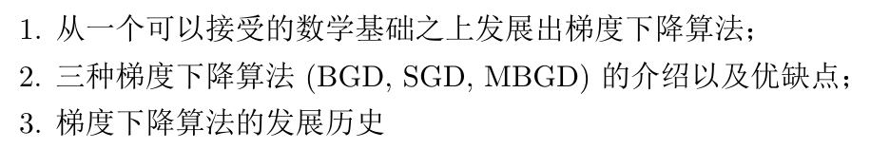
What we will cover today

Slide 3
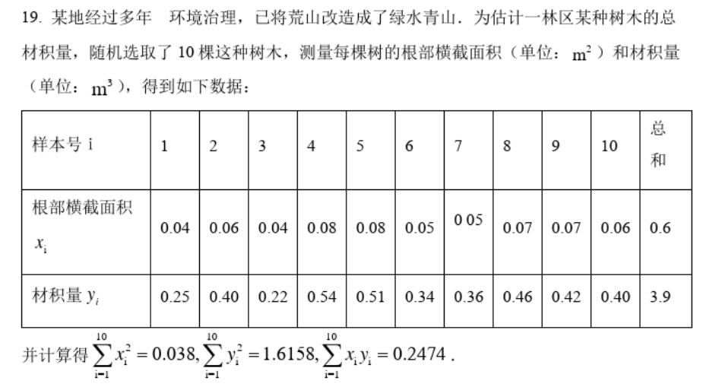
线性拟合一例

Slide 4
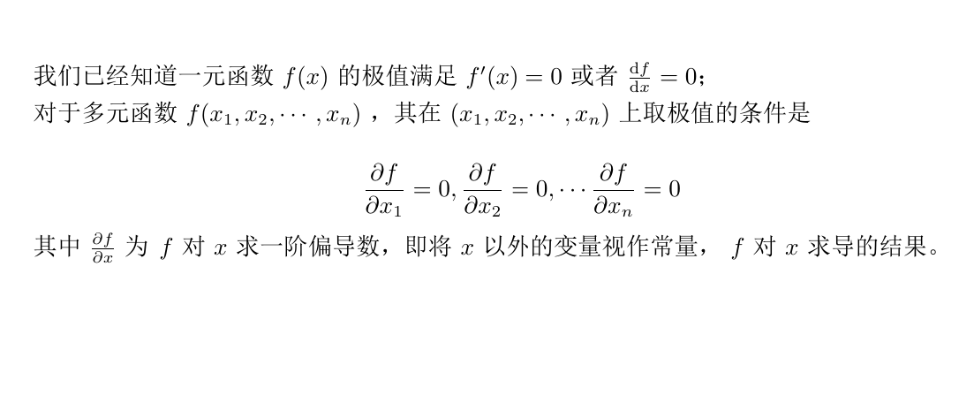
函数的极值

Slide 5
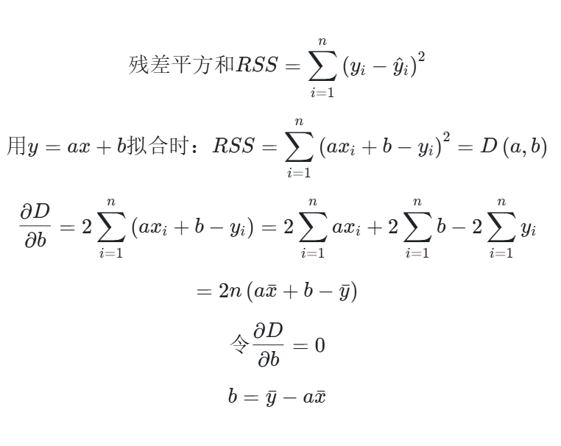
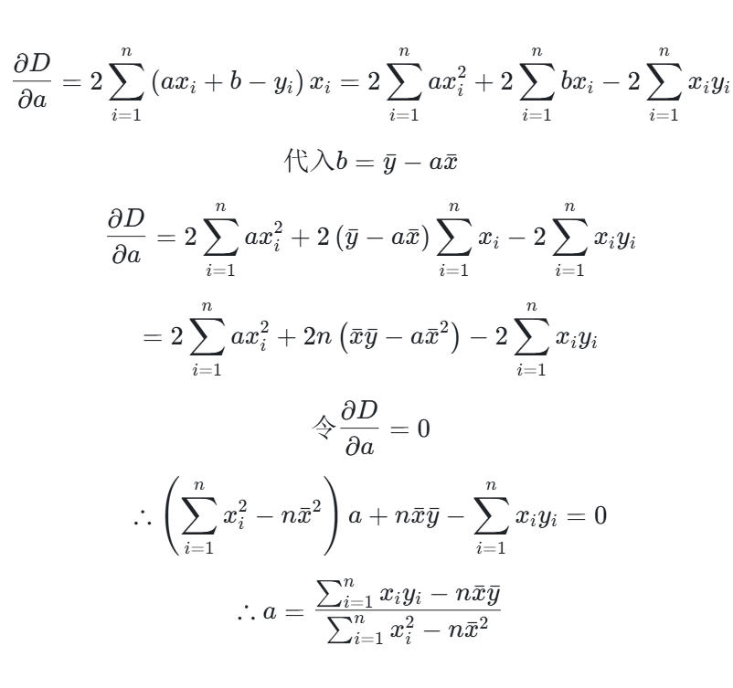
最小二乘法的数学推导

Slide 6
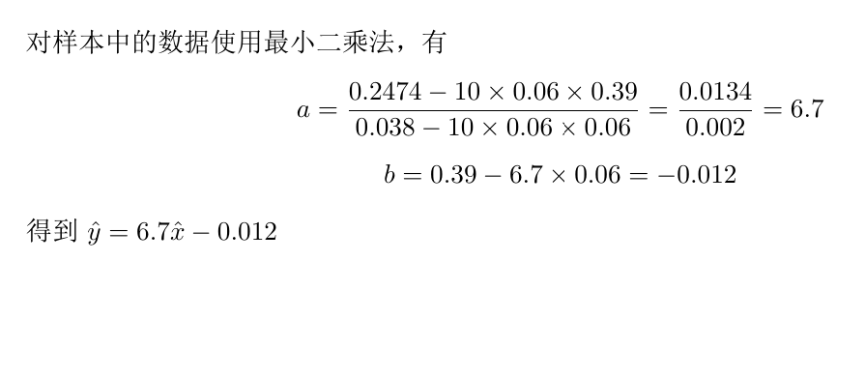
运用最小二乘法

Slide 7
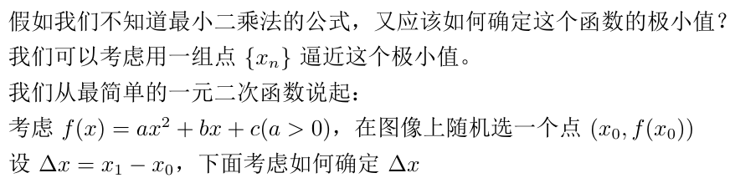
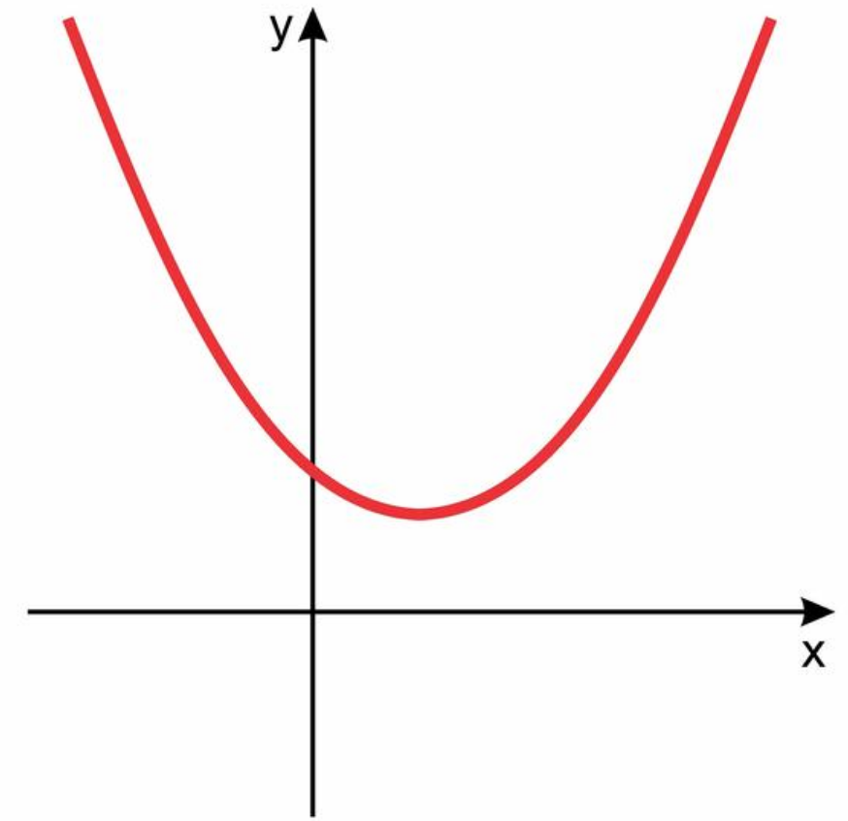
问题

Slide 8
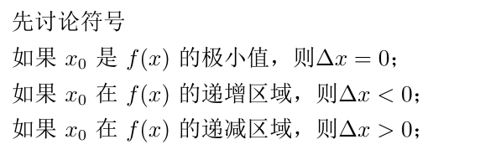
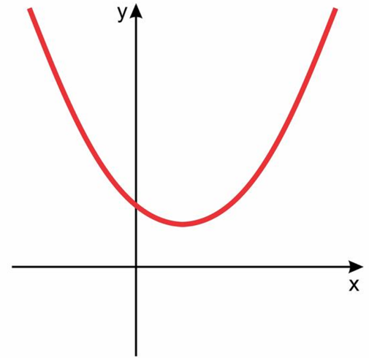
变化量的确定

Slide 9
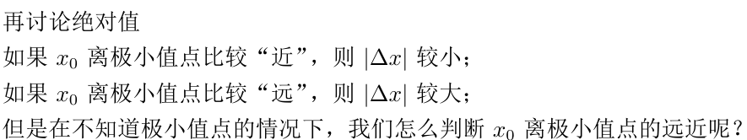
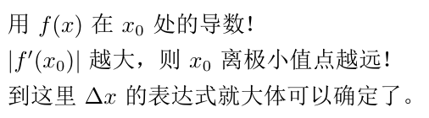
变化量的确定

Slide 10
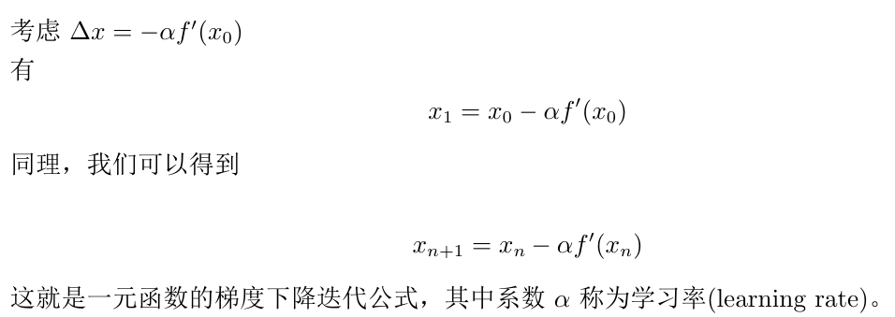
一元函数梯度下降法

Slide 11
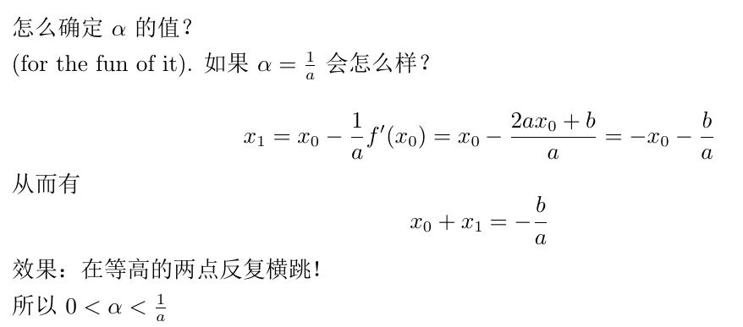

学习率的确定

Slide 12
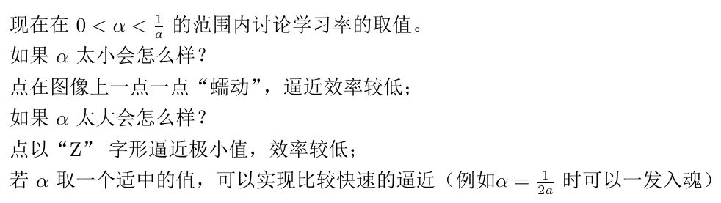

学习率的确定

Slide 13
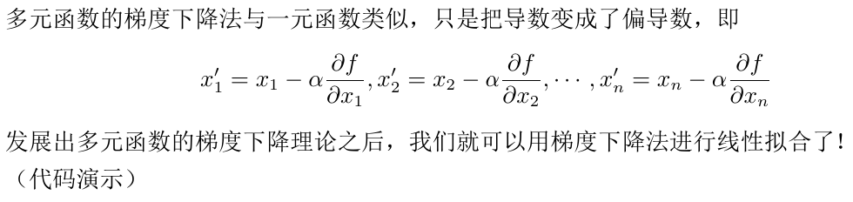
从一元函数到多元函数

Slide 14
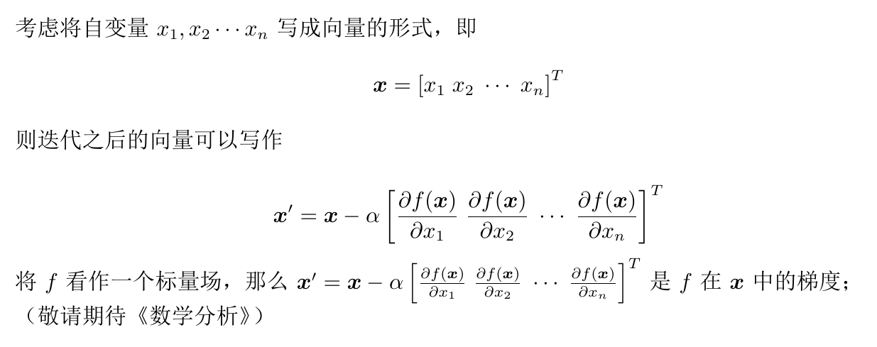
Why 梯度下降？

Slide 15
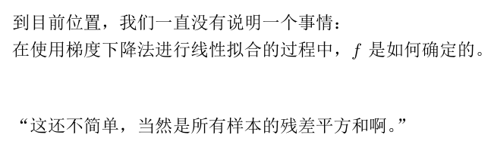
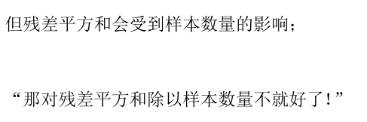
What is missing?

Slide 16
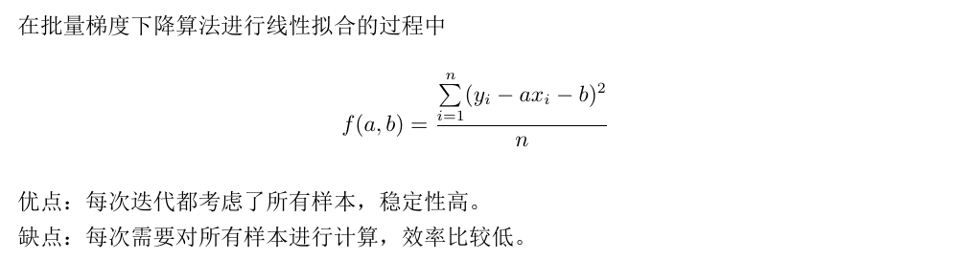
批量梯度下降算法 (BGD)

Slide 17
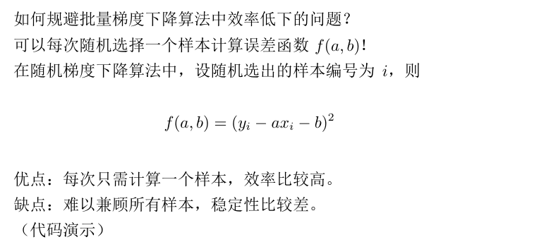
随机梯度下降算法 (SGD)

Slide 18
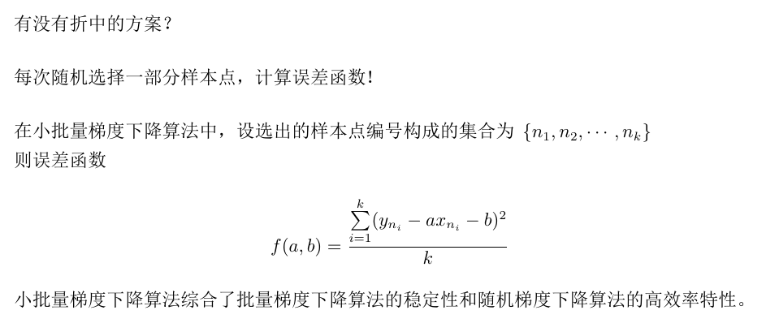
小批量梯度下降算法（MBGD）

Slide 19
最优化理论的起源：
牛顿法：

Slide 20
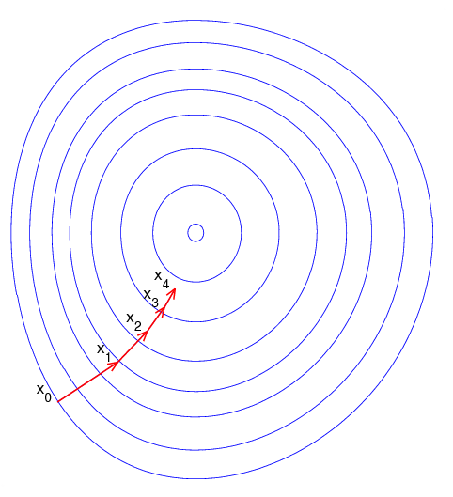
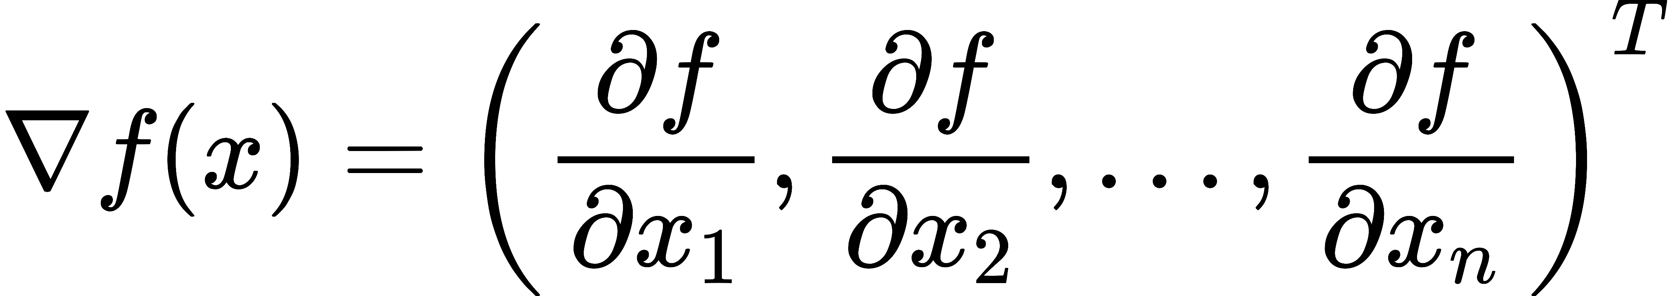
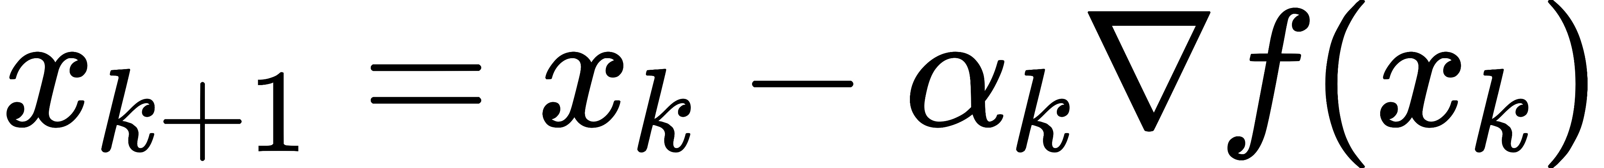
最优化理论的起源：
Cauchy梯度下降法：法国数学家Augustin-Louis Cauchy提出了一种基于梯度的最优化方法，这可以视为梯度下降算法的最早形式。Cauchy梯度法为后来的梯度下降算法打下了基础。

Slide 21
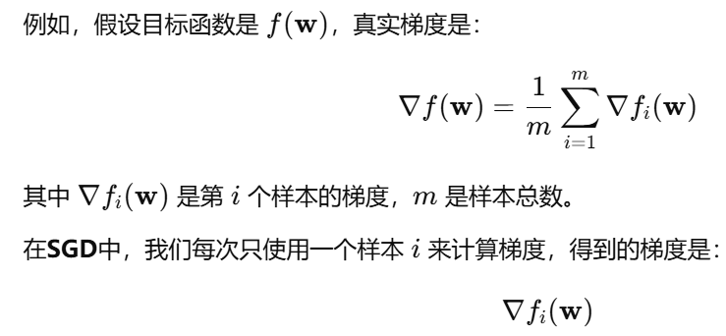
随机梯度下降（SGD）
随着计算机硬件和数据集规模的增长，为了处理更大的数据集，梯度下降算法的变种开始发展。
随机梯度下降（SGD）：SGD是梯度下降的变种，它通过在每次迭代中仅使用一个样本计算梯度，极大地加速了计算过程。
尽管每次更新带有噪声，但它能够避免陷入局部最小值，并提高训练效率。

Slide 22
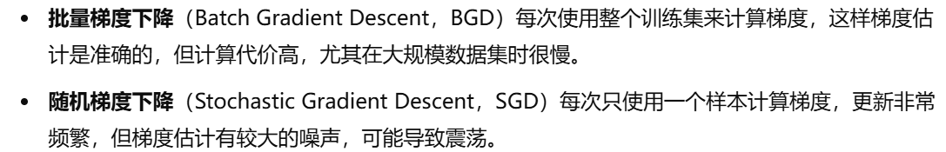
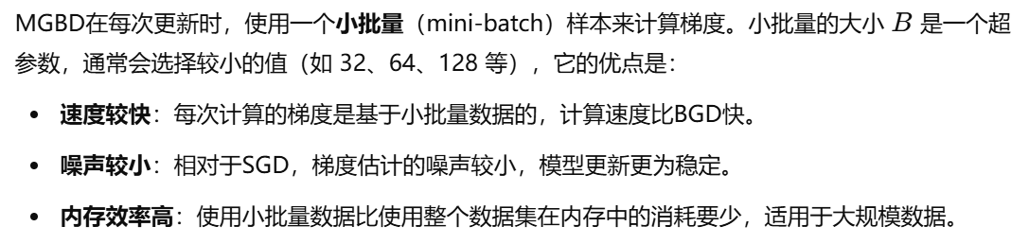
小批量梯度下降（MBGD）
小批量梯度下降（Mini-batch Gradient Descent）：小批量梯度下降结合了批量梯度下降和SGD的优点。每次迭代时使用一小部分样本计算梯度，这种方式更适用于大数据集和并行计算。

Slide 23
高级优化方法：
随着深度学习的快速发展，梯度下降的变种和改进方法也开始出现，以应对更复杂的优化问题，尤其是深度神经网络中的训练。
Momentum（动量法）：Momentum方法引入了“动量”概念，它使得梯度更新不仅依赖于当前的梯度，还依赖于过去的梯度，从而加速收敛并减少震荡。
RMSprop：RMSprop是另一种自适应学习率的方法，它通过对梯度的平方进行滑动平均来调整学习率，使得每个参数的学习率根据其历史梯度的大小进行调整。
Adam（2015年）：Adam（Adaptive Moment Estimation）是一种结合了动量法和自适应学习率的优化算法，广泛应用于深度学习中。它结合了梯度的第一矩（均值）和第二矩（方差），能够自动调整每个参数的学习率，适应不同的训练情况。

Slide 24
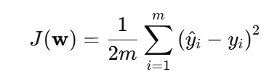
梯度下降的应用：
1. 线性回归
在线性回归中，目标是找到一条最佳拟合直线，使得预测值与实际值之间的误差（通常使用均方误差，MSE）最小化。通过使用梯度下降，模型可以迭代地调整回归系数（权重），以最小化损失函数。梯度下降在这种情况下非常有效，特别是在数据集非常大时。
损失函数：均方误差（MSE）：
应用：预测房价、股票价格、商品销量等。

Slide 25
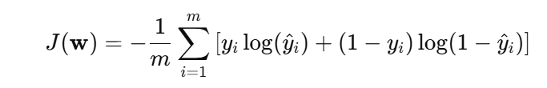
梯度下降的应用：
2. 逻辑回归
在逻辑回归中，目标是通过拟合一个概率模型来分类数据。通过梯度下降，能够优化模型的权重，使得预测的类别概率与真实标签之间的交叉熵损失最小化。逻辑回归常用于二分类任务（例如，判断邮件是否是垃圾邮件）。
损失函数：交叉熵损失（Logistic Loss）：
应用：二分类任务，如垃圾邮件分类、疾病预测等。

Slide 26
梯度下降的应用
3. 神经网络训练
在神经网络的训练中，梯度下降是最常用的优化算法之一。神经网络通过计算每一层的梯度来逐步调整网络的权重，以最小化损失函数。由于神经网络通常非常复杂，具有大量的参数和层数，梯度下降算法（特别是小批量梯度下降、随机梯度下降等）是训练神经网络不可或缺的部分。
损失函数：通常使用交叉熵损失（用于分类问题）或均方误差（用于回归问题）。
应用：图像分类、语音识别、自然语言处理、推荐系统等。

Slide 27
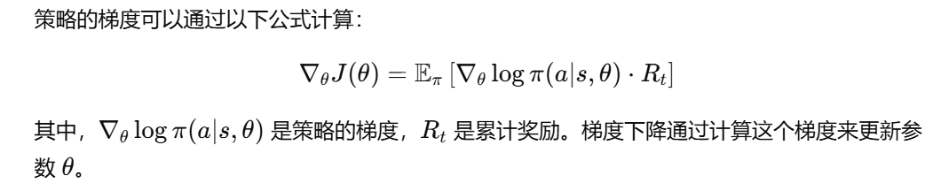
梯度下降的应用：
4. 强化学习
在强化学习（RL）中，梯度下降用于优化策略或价值函数。例如，策略梯度方法（Policy Gradient Methods）利用梯度下降更新策略网络，使得智能体能够在环境中获得最大奖励。这类方法通常通过对策略的梯度进行估计，来改进智能体的决策过程。
目标：最大化累计奖励（即最小化负的奖励）。
应用：自动驾驶、游戏AI（如AlphaGo）等。

